Slide 1
Pedagogía
Angelica Oliva

Slide 2
Definición
La ciencia y los métodos de la enseñanza

Slide 3
Métodos y teorías de la enseñanza de una segunda lengua
Métodos:
Gramática-Traducción
Método Directo
Método Audiolingüe
Metodología Comunicativa
El Enfoque Natural
Teorías:
Codigo Cognitiva
Distinción entre la adquisición y el aprendizaje

Slide 4
Gramática-Traducción
Se enfoca en la gramática “correcta”
Los estudiantes traducen textos en la L2 usando sus lenguas nativas
Ej: ¿Puedes creer que esa chica no tuvo la cortesía de saludamos? (Can you believe that that girl didn't have the politeness to greet us?)

Slide 5
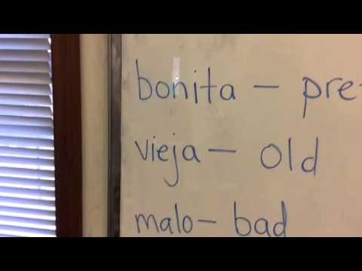
Gramática-Traducción cont.

Slide 6
Método Directo
Aprender la L2 como la L1
Se enseña frases del habla coloquial
Se usa demostraciones con objetos y dibujos
El maestro le da retroalimentación al estudiante
Comprensión auditiva y producción oral

Slide 7
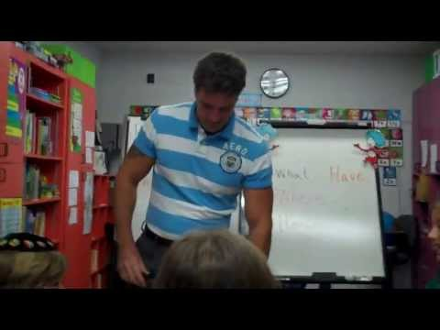
Método Directo cont.

Slide 8
Método Audiolingüe
Se enfoca más en la fonología y la morfología de las palabras
Presenta un diálogo que el estudiante tiene que repetir y memorizar
El diálogo se enfoca en un concepto gramatical para minimizar los errores

Slide 9
Código Cognitivo
Realmente no es un método
Es una teoría sobre el cerebro y una habilidad genética para aprender las lenguas
Necesita un input

Slide 10
El Enfoque Natural
Se basa en la teoría de la distinción entre adquisición y aprendizaje
Etapas de aprendizaje
Se usa la adición de información y conexión con información conocida

Slide 11
Metodología Comunicativa
Se basa en cómo usar la lengua en una manera apropiada según alguna situación
Forma una competencia comunicativa
Cuatro componentes:
Competencia sociolinguistica
Competencia gramatical
Competencia discursiva
Competencia estrategica
Aprendizaje basado en tareas

Slide 12
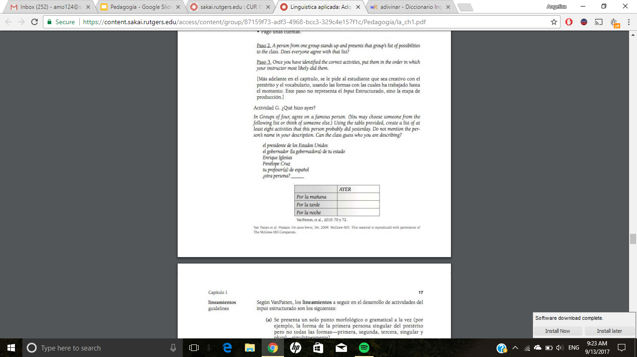
Metodología Comunicativa cont.
Actividad:

Slide 13
Preguntas para discutir:
¿Qué métodos han usado vuestros maestros del español?
¿Cuáles son las ventajas y desventajas de los métodos?
¿Cuál método os gusta más/es lo más efectivo?
¿Cuál método o combinación de métodos usaríais si fuerais maestros?

